Slide 1





PROJECT -1
Kelompok 2 - Praktikum Fisika Komputasi
CURRENTS AND VOLTAGES IN RESISTOR CIRCUITS
Dewi Mulyati, M. Si., M. Sc.

Slide 2




Project - 1
Kelompok 2
Dhinar Hidayath
Khansa Farras Callista
Puspa Zuhrotul Kamilah
Salma Mardhiyah
(1306621054)
(1306621067)
(1306621058)
(1306621061)

Slide 3

Sistem Persamaan Linear
Sistem persamaan linear adalah himpunan beberapa persamaan linear yang saling terkait, dengan koefisien – koefisien persamaan adalah bilangan real
Bentuk umum persamaan linear dapat ditulis Ax = b.
A = matriks berukuran n x n
b = matriks berukuran n x 1 disebut juga vektor kolom
x = matriks berukuran n x 1
Metode yang dapat digunakan untuk menyelesaikan sistem persamaan linear diantaranya Metode Eliminasi Gauss, Metode Eliminasi Gauss-Jordan, Metode Matriks Balikan, Metode Dekomposisi LU, Metode Jelaran Jacobi, dan Metode Jelaran-Gauss Seidel.

Slide 4

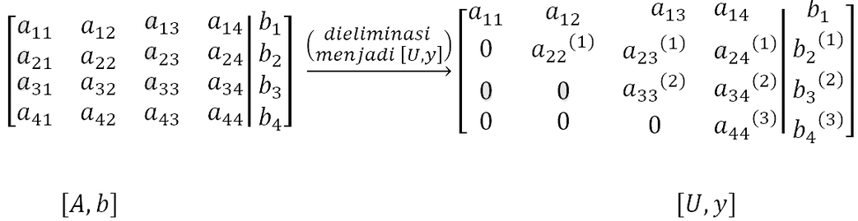
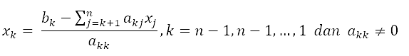
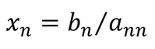
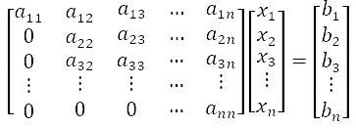
FORWARD ELIMINATION
Project - 1
.
.
.
.
.
.
Metode ke -1
Dapat dituliskan menjadi :
ELIMINASI GAUSS
Ditemukan oleh Carl Friedrich Gauss
Eliminasi Gauss adalah suatu metode untuk mengoperasikan nilai-nilai di dalam matriks sehingga menjadi matriks yang lebih sederhana lagi
BACK SUBSTITUTION
Mengubah augmented matriks dari SPL ke dalam bentuk matriks segitiga atas kemudian mencari solusinya
dan
diperoleh variabel x1, x2, ..., xn
Terdapat 2 Tahap utama:
Forward Elimination
Back Substitution

Slide 5

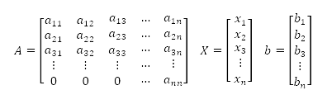
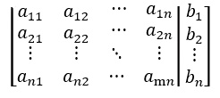
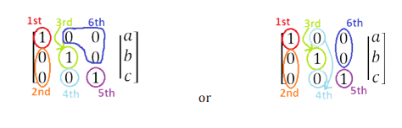
Metode ke-2
Sistem persamaan linear dinyatakan sebagai perkalian matriks, yaitu
Gauss- Jordan
Di kembangkan oleh Wilhelm Jordan pada abad ke-19
Metode Eliminasi Gauss-Jordan adalah salah satu metode yang digunakan pula untuk menyelesaikan SPL dengan menggunakan operasi baris elementer pada matriks augmented untuk mengurangi matriks tersebut menjadi matriks identitas.
Dalam bentuk matriks, metode eliminasi Gauss-Jordan ditulis :
2 Tahapan Utama dalam Penyelesaian metode eliminasi Gauss-Jordan, antara lain:
Untuk menentukan solusi nilai-nilai yang ingin dicari padaeliminasi Gauss-Jordan maka, augmented matriks perlu diubah ke dalam bentuk eselon baris tereduksi dengan Operasi Baris Elementer (OBE)
Pivoting
Eliminasi
dan 1 tahapan back subtitution, serta Matriks Augmented yang di dapat solusi SPL

Slide 6

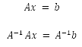
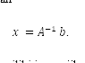
Metode Matriks Balikan
inverse suatu matriks dikalikan pada kedua ruas persamaan matriks Ax = b.
Sistem persamaan lanjar pada metode matriks balikan dapat diselesaikan sebagai berikut
dengan
maka dihasilkan
Suatu matriks mempunyai inverse jika determinannya tidak sama dengan nol

Slide 7
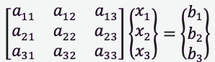
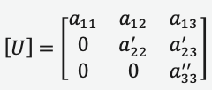
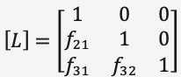
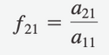
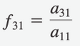
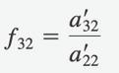
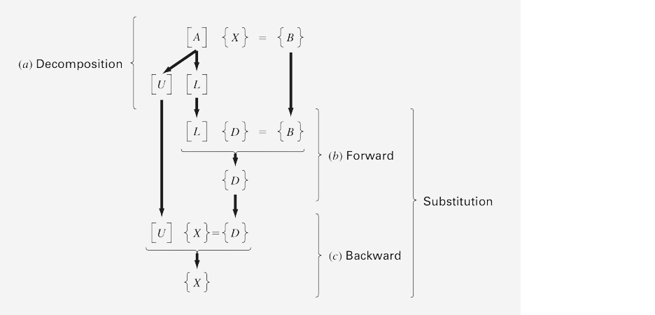
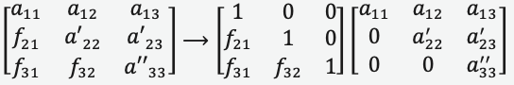
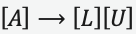
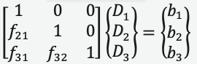
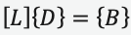
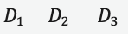
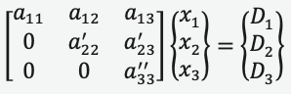
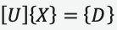
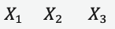
Metode ke-4
Dekomposisi LU
Decomposition
forward
substitution
sehingga didapat
backward
substitution
sehingga didapat

Slide 8

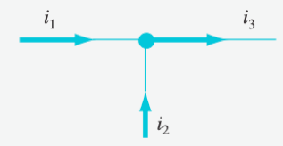
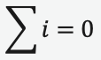
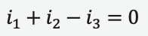
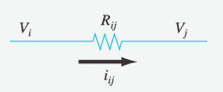
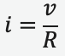
Penjelasan Topik
Permasalahan dalam bidang fisika, salah satunya mencakup permasalahan pada rangkaian. Dalam suatu rangkaian pasti memiliki arus dan tegangan yang dapat diselesaikan dengan Hukum Ohm dan Hukum Kirchhoff.
Hukum kirchhoff dibagi menjadi dua, yaitu kirchhoff’s current law (KCL) dan kirchhoff’s voltage law (KVL). Dimana dalam kirchhoff’s current law (KCL) ini ditentukan suatu titik atau node dimana banyak arus bertemu sehingga jumlah algebraic dari semua arus memasuki node berjumlah nol
Hukum Ohm digunakan untuk menentukan arus yang mengalir dalam suatu rangkaian. Dimana dalam rangkaian tersebut tegangan dapat diukur karena melintasi resistor yang sebelumnya sudah diketahui

Slide 9
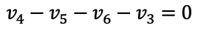
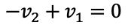
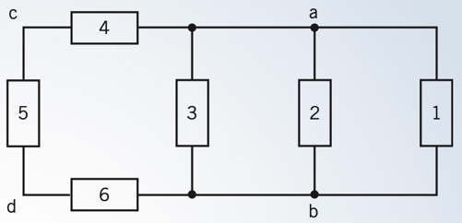
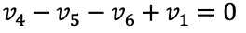
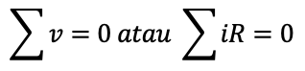
Penjelasan Topik
Dalam suatu rangkaian juga bisa terdapat loop. Loop merupakan jalur tertutup dalam rangkaian yang tidak bertemu dengan node. Pada gambar terdapat 3 loop, loop yang pertama merupakan loop 4-5-6-3, kemudian loop 1-4-5-6, dan loop 1-2.
Untuk menyelesaikan suatu loop maka digunakan Kirchhoff’s voltage law (KVL). Apabila loop bergerak searah jarum jam, maka ditemukan + dari v4, - dari v5 sebelum +, kemudian - dari v6 sebelum +, dan - dari v3 sebelum + sehingga
untuk loop 1
untuk loop 3
untuk loop 2

Slide 10
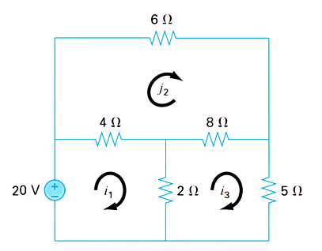
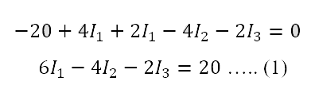
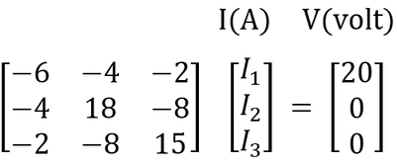
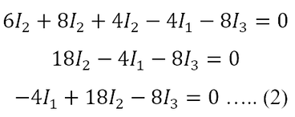
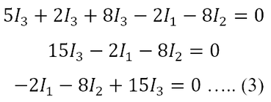
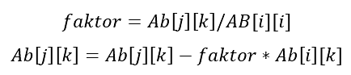
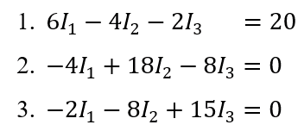
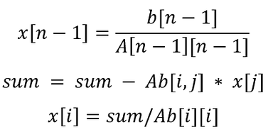
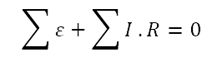
MATHEMATICAL EQUATION DAN PROBLEM
Loop 1
Matriks dari Sistem Persamaan Linear di samping
Loop 2
Eliminasi Gauss
Forward Elimination
Loop 3
Membuat pemrograman untuk mencari nilai kuat arus (I) dari rangkaian listrik DC 3 loop dengan 3 variabel menggunakan 4 metode penyelesaian sistem persamaan linear (eliminasi Gauss, Gauss Jordan, dekomposisi LU, dan matriks balikan).
Diperoleh Sistem Persamaan Linear dari Rangkaian listrik DC 3 Loop
Back Substitution
Hukum II Kirchoff

Slide 11
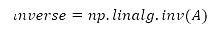
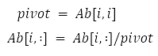
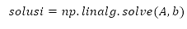
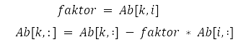
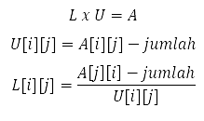
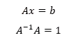
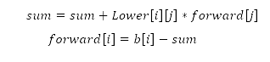



Math eq
Inverse Matriks
Eliminasi Gauss-Jordan
Solusi I1, I2, dan I3
Pivoting
Dekomposisi LU
Eliminasi
Matriks Balikan
Forward subtitution
Forward subtitution
Back subtitution
Backward subtitution

Slide 12



ELIMINASI GAUSS
Flowchart fungsi eliminasi_gauss(Ab)
Flowchart Utama

Slide 13


OUTPUT - ELIMINASI GAUSS
OUTPUT - ELIMINASI GAUSS
https://bit.ly/SourceCodeProjectTeam2

Slide 14
ANALISIS ELIMINASI GAUSS
Besar kuat arus rangkaian listrik DC
1. I1 = 5.175879396984924 ampere
2. I2 = 1.9095477386934674 ampere
3. I3 = 1.708542713567839 ampere
Analisis
Waktu yang dibutuhkan program untuk berjalan sampai ditemukan hasil akhir dan program berhenti adalah 0.011757649000003312 detik
Pada bagian def eliminasi_gauss terdapat 2 langkah yaitu forward elimination dan back substitution.
Melalui forward elimination, dapat diketahui apakah sistem persamaan linear memiliki satu solusi per variabel, banyak solusi, atau tidak ada sama sekali.
Setiap proses perubahan matriks dicetak sehingga dapat terlihat proses pembuatan matriks augmented menjadi matriks segitiga atas
Keuntungan:
Proses iterasi yang sedikit
Coding yang cukup mudah
Perhitungan yang lebih mudah jika dilakukan secara manual
Kelemahan adalah ketidakstabilan numerik apabila pivot yang dipilih mendekati nol

Slide 15



Flowchart
Flowchart Utama
Metode eliminasi Gauss-Jordan

Slide 16



OUTPUT
METODE ELIMINASI GAUSS-JORDAN
OUTPUT
OUTPUT
https://bit.ly/SourceCodeProjectTeam2

Slide 17
ANALISIS ELIMINASI GAUSS-JORDAN
Keuntungan:
Menyelesaikan sistem persamaan linear lebih akurat dan efisien.
Menghasilkan solusi unik dan mudah diinterpretasikan melalui bentuk matriks identitas.
Dapat diperluas untuk menyelesaikan sistem persamaan linear lebih kompleks.
Metode Gauss-Jordan menggunakan operasi elemen matriks seperti mengganti baris, menggabungkan baris, dan mengalikan baris dengan skalar untuk mencapai bentuk matriks eselon tereduksi.
Pada bagian definisi gauss_jordan (Ab), terdapat 2 langkah utama, yaitu Pivoting dan Eliminasi. serta 1 langkah tambahan, yaitu back subtitution.
Besar kuat arus rangkaian listrik DC 3 loop dengan 3 variabel
I1 = 5.175879396984925 A
I2 = 1.9095477386934676 A
I3 = 1.7085427135678393 A
Kekurangan: memerlukan banyak operasi aritmatika, dan waktu yang lama khususnya untuk matriks yang besar, tidak efektif jika terdapat elemen nol pada diagonal utama matriks augmented, dapat menghasilkan kehilangan presisi jika terdapat elemen matriks yang sangat kecil atau sangat besar, sehingga dapat menyebabkan kesalahan dalam perhitungan.
Waktu yang dibutuhkan program untuk berjalan sampai ditemukan hasil akhir dan program berhenti adalah
0.012915699000018321 s

Slide 18




Flowchart
Flowchart Utama
Metode Matriks Balikan
forward substitution
backward substitution
Dekomposisi LU

Slide 19

Hasil Matriks Balikan
Analisis Matriks Balikan
Prinsip kerja metode matriks balikan:
Memanggil terlebih dahulu fungsi dekomposisi LU lower dan upper
Forward substitution
Backward substitution
pembentukan matriks balikan
hasil solusi l1, l2, dan l3
masih terdapat kekurangan pada hasil percobaan dikarenakan kekurang mahiran praktikan dalam membuat code program
matriks balikan hanya akan efektif pada dua matriks dengan ordo yang berbeda
https://bit.ly/SourceCodeProjectTeam2

Slide 20




Flowchart Dekomposisi LU
fungsi backward substitution
fungsi forward substitution
Flowchart utama

Slide 21










Hasil Dekomposisi LU
backward substitution
matriks L dan U
forward substitution
https://bit.ly/SourceCodeProjectTeam2

Slide 22
Analisis Dekomposisi LU
Metode Dekomposisi mempunyai 2 tahap yaitu taham decomposition dan tahap substitution
Dari tahap decomposition didapatkan matriks U dan matriks L
Tahap substitution dibagi menjadi forward substitution dan backward substitution
pada forward substitution digunakan kembali matriks L untuk mendapatkan nilai D
pada backward substitution digunakan kembali matriks U dan nilai D untuk mendapatkan nilai x atau hasil dari persamaan linear
metode dekomposisi merupakan metode yang lebih flexible karena memiliki operation counting paling kecil dibandingkan metode lain.
Namun metode ini juga memiliki kelemahan yang sama dengan metode gauss sebelumnya yaitu division by zero, III conditioning, dan round-off error.
Besar kuat arus rangkaian listrik DC
I1 = 5.18 A, I2 = 1.92 A, I3 = 1.71 A
dengan waktu 0.016495079 detik

Slide 23
Running Time
Perbandingan Antar Metode
Eliminasi Gauss
Gauss - Jordan
Matriks Balikan
Dekomposisi LU
= 0.011757649 detik
= 0.012915699 detik
= 0.032446404 detik
= 0.016495079 detik
Operation Counting
(dari termudah ke tersulit)
Output
(Kuat Arus/ I1, I2, I3)
KESIMPULAN
Metode Dekomposisi LU
-
Metode Eliminasi Gauss
-
Metode Gauss-Jordan
-
Metode Matriks Balikan
Eliminasi Gauss
Gauss - Jordan
Matriks Balikan
Dekomposisi LU
= 5,18 A; 1,91 A; 1,71 A
= 5,18 A; 1,91 A; 1,71 A
= 5,18 A; 1,91 A; 1,71 A
= 5,18 A; 1,92 A; 1,71 A
Jika dilihat dari keseluruhan aspek, metode dekomposisi LU merupakan metode paling tepat untuk menyelesaikan sistem persamaan linear

Slide 24

PROJECT -1
Kelompok 2 - Praktikum Fisika Komputasi
Thank You

